Slide 1

Sousa Yoann 22/10/2024
PRÉSENTATION Menu Maker by Qwenta

Slide 2
Sommaire
Contexte du projet
Aperçu de la maquette
Méthodologie utilisée
Tableau Kanban
Spécifications techniques
Veille technologique
Conclusion
Questions

Slide 3
Contexte du Projet
Menu Maker est une application web innovante conçue spécifiquement pour les restaurateurs. Son objectif principal :
Permettre la création de menus personnalisés
Simplifier l'édition et la gestion des menus
Optimiser le partage et l’impression de ces menus
En offrant ces fonctionnalités, Menu Maker vise à améliorer l'expérience utilisateur tant pour les restaurateurs que pour leurs clients, en rendant les menus non seulement plus attrayants, mais aussi plus accessibles.

Slide 4
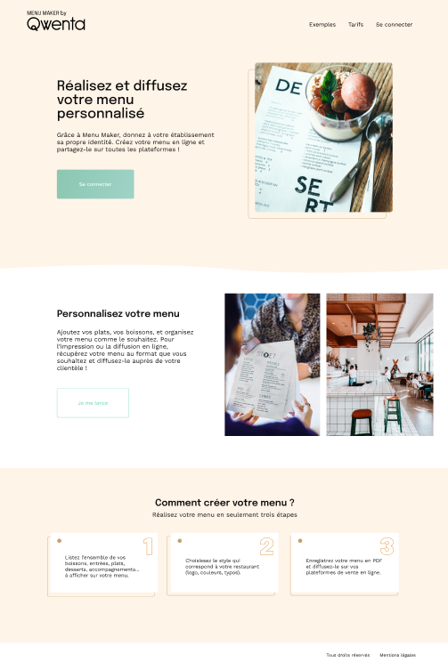
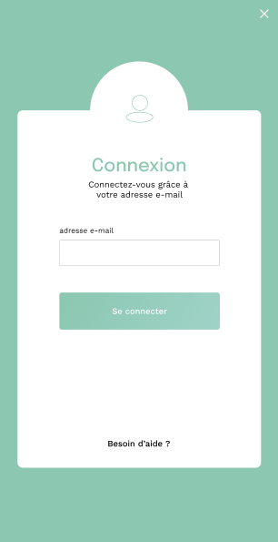
Aperçu de la maquette
Connexion facile et accessible depuis la page d'accueil

Slide 5
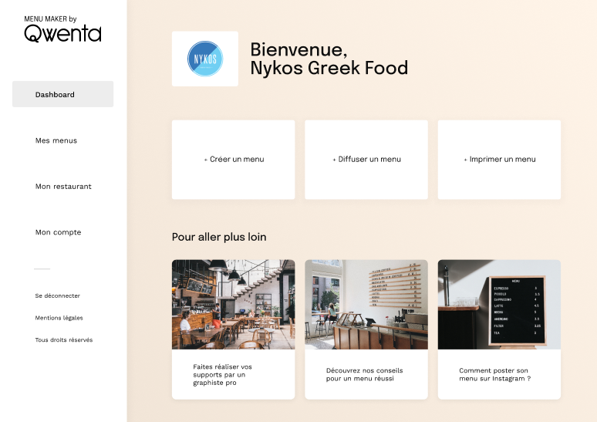
DashBoard lisible et facile à comprendre

Slide 6
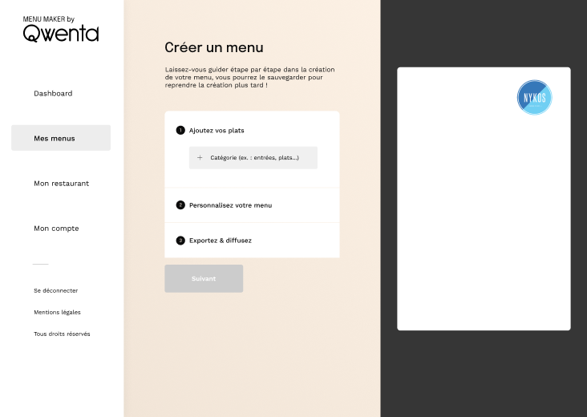
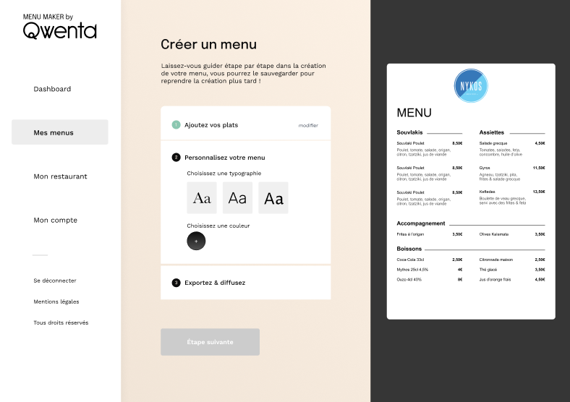
Création de menu et personnalisation du branding : facile d'accés et d'utilisation

Slide 7
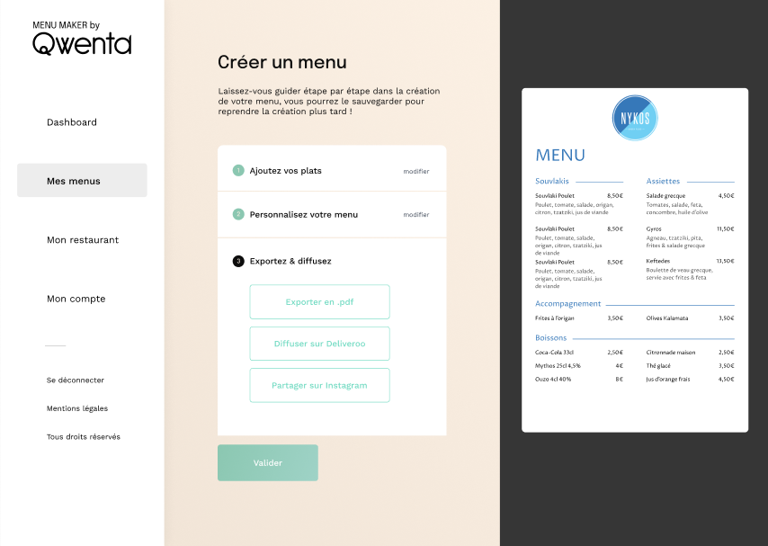
Possibilité d'exporter et de diffuser un menu en un clic

Slide 8
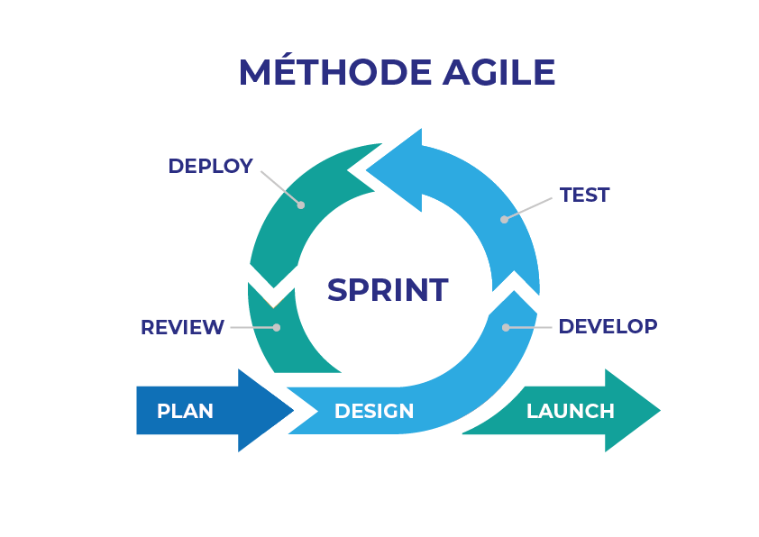
Méthodologie utilisée
Agile est une approche de gestion de projet qui privilégie la flexibilité, la collaboration et l'amélioration continue.
Agile permet d'adapter rapidement le développement aux besoins changeants des clients.

Slide 9
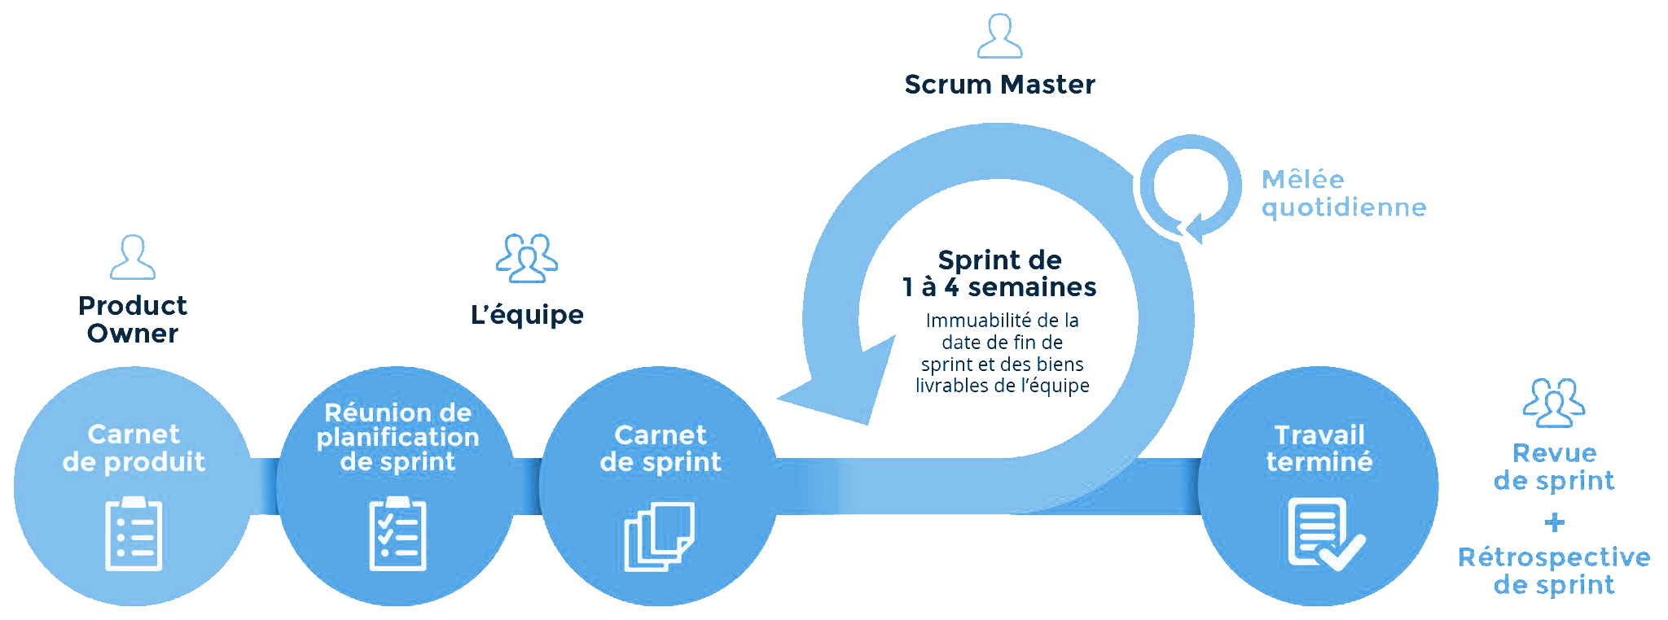
Structuration en Sprints
Le projet est divisé en sprints de 2 semaines, permettant de livrer des fonctionnalités progressivement.
Product Owner pour prioriser les besoins, Scrum Master pour faciliter le processus, et l’équipe de développement pour la réalisation.
Avantages pour Menu Maker :
Adaptabilité : Permet de s'ajuster aux retours et aux besoins changeants des restaurateurs.
Livraison rapide : Des fonctionnalités prêtes à l’usage sont livrées à chaque sprint.
Collaboration : Implication active du client tout au long du processus.

Slide 10
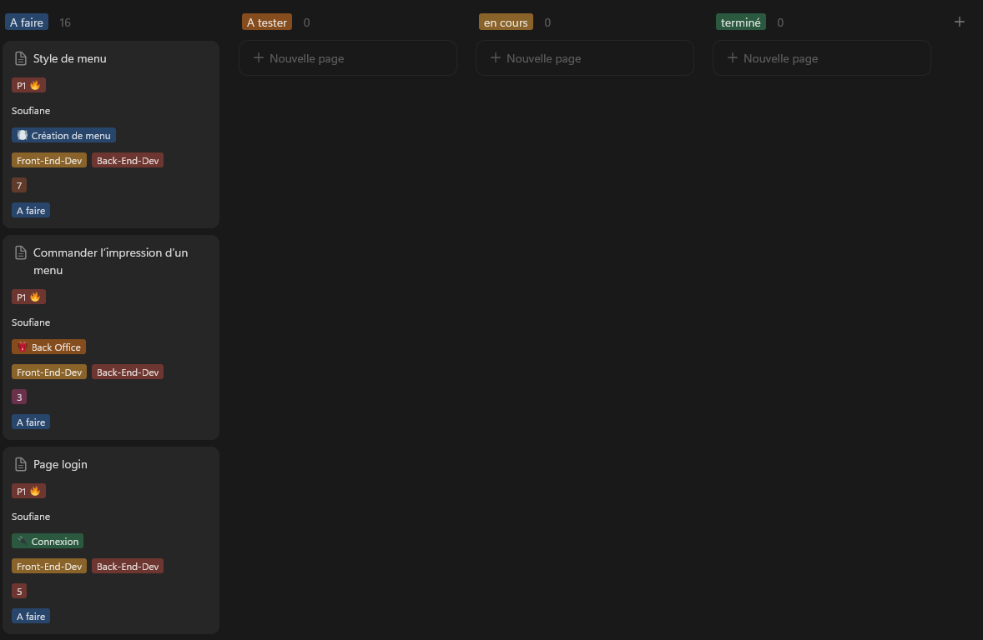
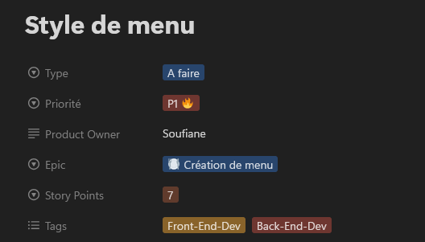
Suivi du projet avec le Kanban
User Stories (US) : Chaque carte représente une tâche ou fonctionnalité. Par exemple, "Style de menu" est une US qui inclut la visualisation du menu et les options de personnalisation (couleurs, typographies).
Les tâches sont attribuées avec des tags comme "Front-End Dev" ou "Back-End Dev" pour bien différencier les équipes..

Slide 11
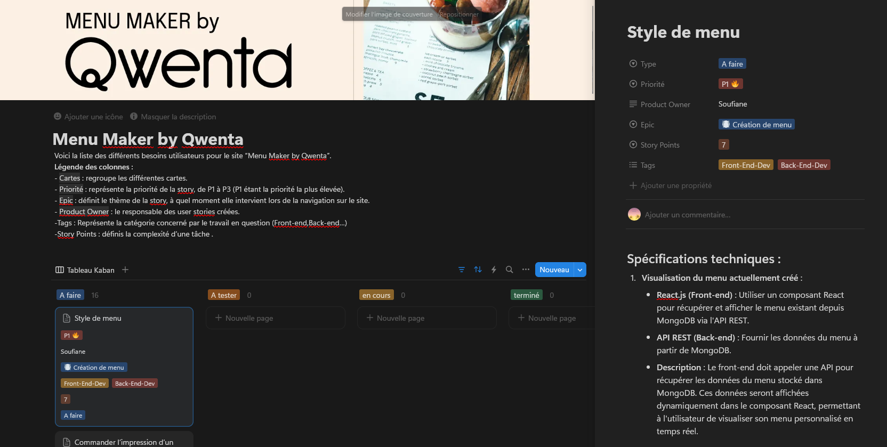
Facilitation du suivi avec le Kanban
Suivi en temps réel : Le tableau permet de suivre l'avancement des tâches avec des colonnes comme "À faire", "En cours", "Terminé".
Priorisation : Les priorités (P1, P2, P3) facilitent l'organisation des tâches critiques.
Collaboration simplifiée : Chaque membre de l'équipe sait où se concentrer en fonction des balises (Front-End, Back-End).
Acces au Kanban ici

Slide 12
Spécifications techniques
Présentation de l’usage du no-code
Besoins | Solution technique | Outils principaux
Exporter un menu en PDF | Génération et téléchargement de PDF | pdfkit ou puppeteer
Exporter vers Deliveroo | Envoi des détails du menu via API Deliveroo | Axios/Fetch, Deliveroo API
Connexion/Inscription | Authentification sécurisée avec confirmation par email | JWT, Nodemailer
Impression de menu | Commande d’impression via back-office | API REST, Interface back-office
Routes de l'API | Gestion CRUD des menus et utilisateurs | Express.js
Créer un menu | Personnalisation en temps réel | React, API REST, Google Fonts, React Color Picker
Gestion des images | Téléchargement/hebergement et optimisation d’images | Multer, Sharp (stockage en local)

Slide 13
Gestion des Images
Front-end Image upload (react.js)
Back-end image local storage
Back-end storage image URL in DB
(MongoDB)
Back-end Image Validation (multer)
Back-end Image optimisation
(Sharp)
Front-end
Image Preview
(React,js)

Slide 14
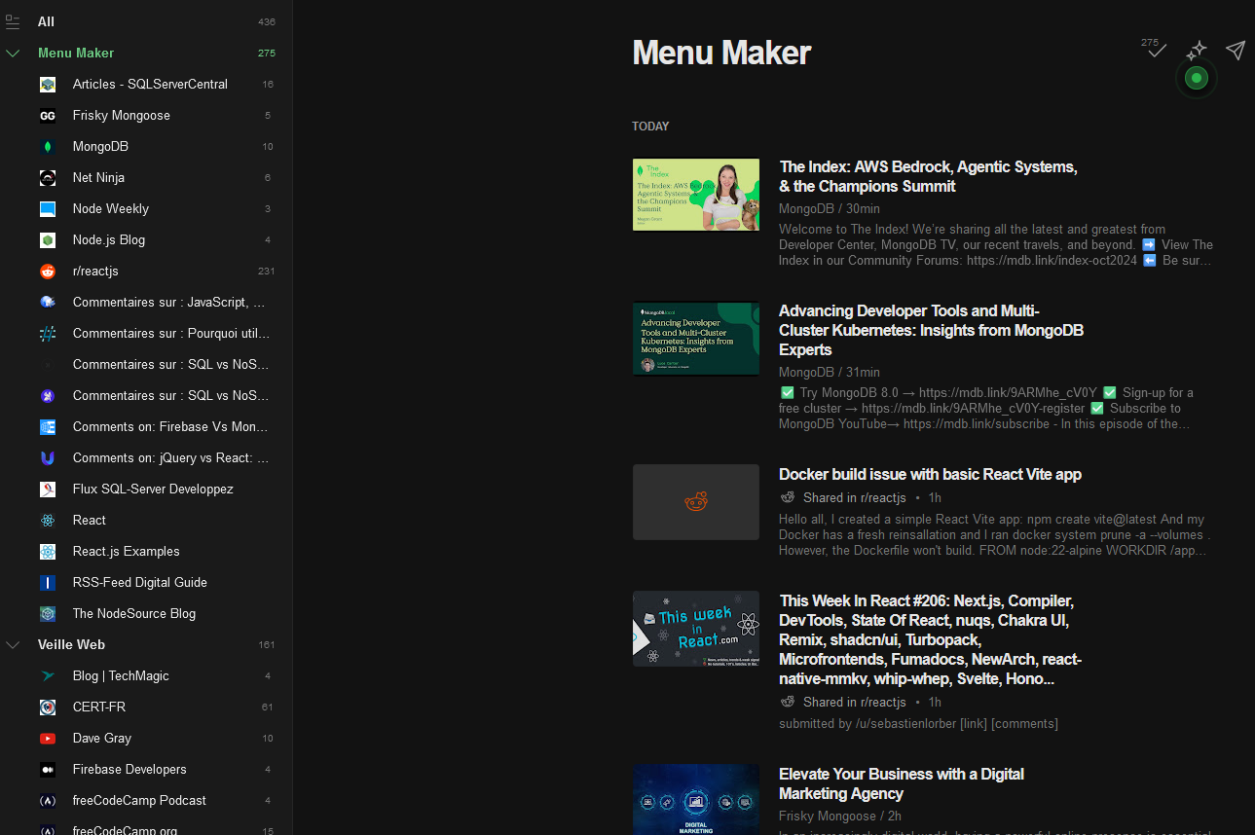
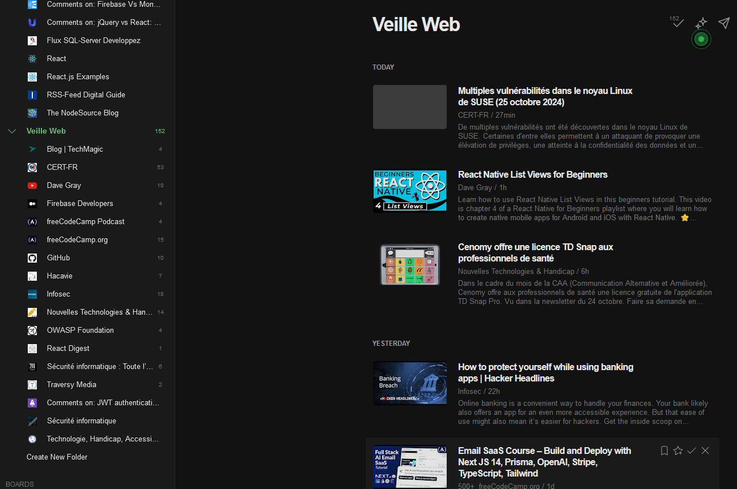
Veille Technologique
Présentation de l’usage du no-code

Slide 15
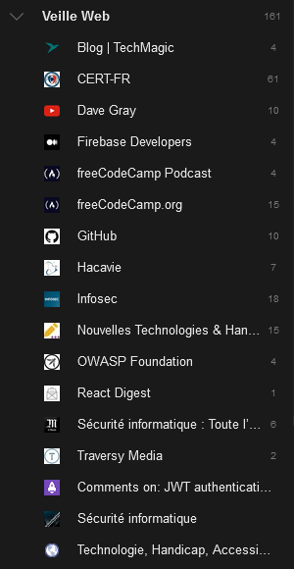
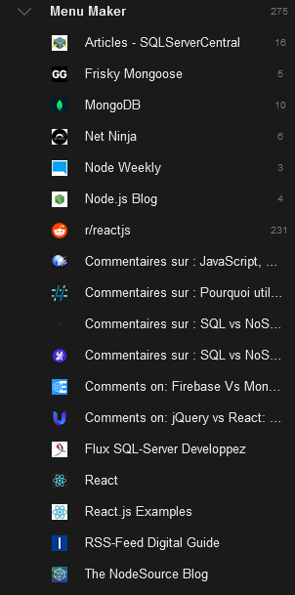
Les sources ont été classées en deux axes principaux
Axe Web : plus général, sur le développement web , accessibilité web et meilleures pratiques de sécurité en ligne
Axe Menu Maker : qui se concentre sur les notions associés au projet avec des comparaison entre différentes technologie et des article plus spécifiques aux technologie potentiel

Slide 16
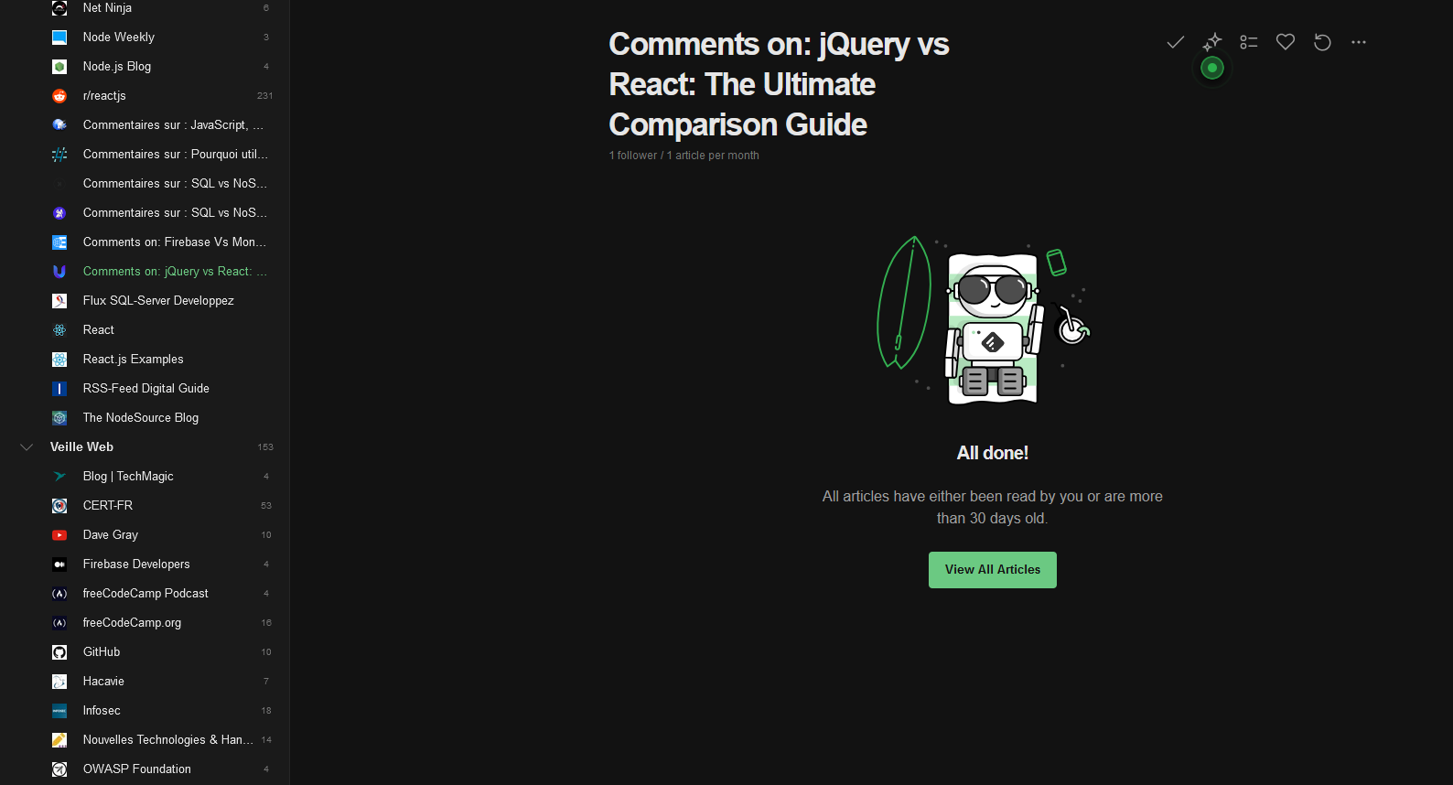
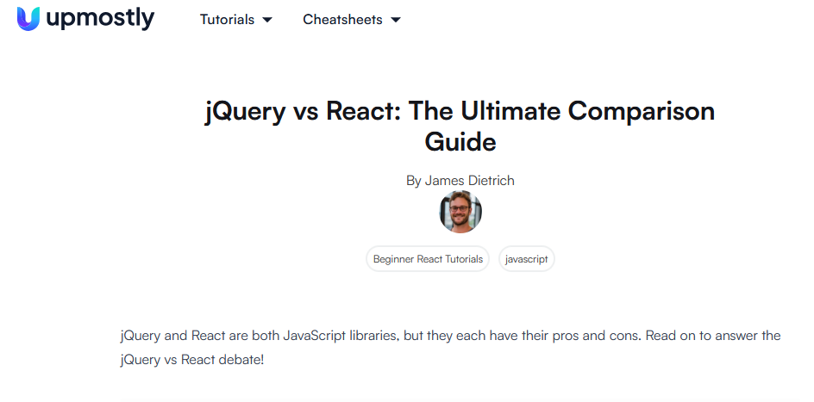
L'article jQueryvsReact: UltimateComparisonGuide aide à comprendre les différences entre jQuery et React. Il justifie l'utilisation de React dans Menu Maker, car React est plus moderne, scalable, et facilite la gestion des interfaces dynamiques, tandis que jQuery est plus adapté aux petits projets. Cela est crucial pour la création et la gestion de menus interactifs.

Slide 17
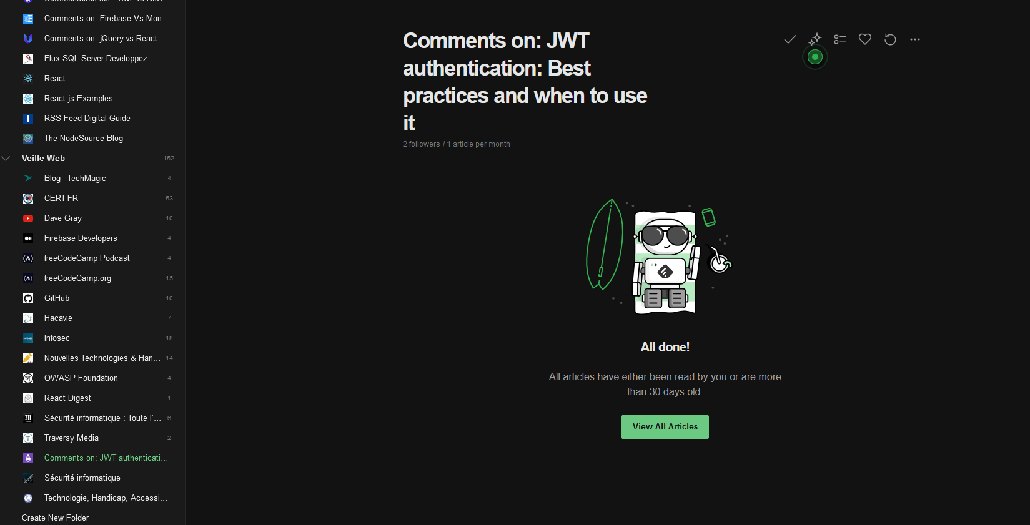
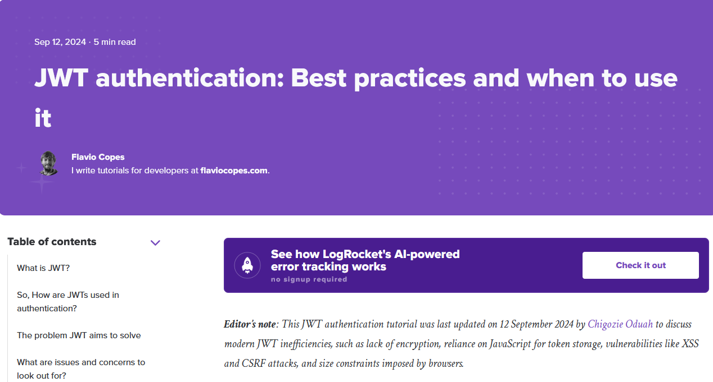
L'article JWTAuthenticationBestPractices explique comment sécuriser l'authentification avec JWT. Ce choix est pertinent pour le projet, car il décrit les meilleures pratiques pour gérer les sessions utilisateur de manière sécurisée, une clé pour la connexion/inscription dans Menu Maker.

Slide 18

contribution de la veille a l'élaboration des spécifications techniques :
La veille technologique a été essentielle pour comparer les différentes options et prendre des décisions éclairées concernant les technologies à utiliser dans le projet.
Elle a permis de sélectionner des outils comme React pour le front-end et Node.js avec Express pour le back-end mais aussi pour la gestion des données et le choix de mongoDB

Slide 19
Conclusion
Présentation de l’usage du no-code
Le projet Menu Maker propose une solution web innovante pour les restaurateurs, facilitant la création, la personnalisation et la gestion de menus.
Basé sur une architecture moderne alliant React pour le front-end et Node.js avec MongoDB pour le back-end, il assure une expérience utilisateur fluide.
La méthodologie Agile/Scrum a permis une gestion optimisée du développement.
La veille technologique a aidé à choisir les technologies appropriées, garantissant ainsi un système robuste, évolutif et facile à maintenir.

Slide 20
QUESTIONS ?

